Slide 1

第16章 Android图形用户界面开发简介
Java面向对象程序设计
计算机学院

Slide 2
核心要点
1
Android概述
2
Android系统架构
3
Android应用程序组件
4
Android的图形界面元素
5
Eclipse下的Android开发
6
常用Android控件

Slide 3
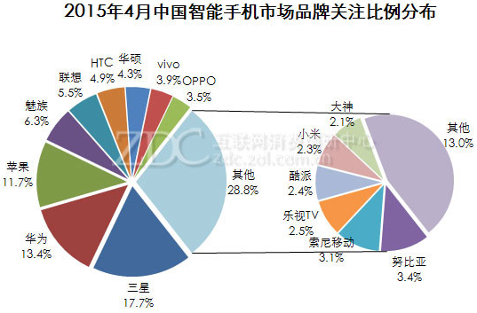
1 Android概述
2009年智能手机软件平台
Symbian, Windows Mobile, RIM BlackBerry, Android, iPhone, Palm, Brew, Java/J2ME
2009年市场份额
Symbian 51%
RIM BlackBerry 18%
iPhone 13.3
windows Mobile 9.3%
linux 4.6%
Android 1.8%
2015年智能手机软件平台
Android 霸主
iphone第二

Slide 4
1 Android概述
Android本意为“机器人”，源于Google公司于2007年11月发布的一种基于Linux平台开源手机操作系统，是近年来流行的开源手机开发平台，它包含了：
操作系统
中间件
移动应用程序
以及一套用于编写移动应用程序的类库。
Android 平台具有移动电话工作所需的全部软件，包括操作系统、用户界面和应用程序。
Android最引人注目的是它的开放性 。

Slide 5
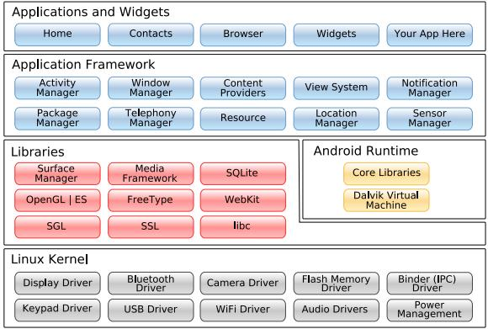
2 Android系统架构

Slide 6
2 Android系统架构
Android的系统架构（Android Architecture）
Android系统的底层建立在Linux系统之上，该平台由操作系统、中间件、用户界面和应用软件四层组成。
采用“软件叠层（Software Stack）”方式进行构建，使得层与层之间相互分离，各层分工明确。
保证了层与层之间的低耦合，当下层的层内或层下发生改变时，上层应用程序无须任何改变。

Slide 7
2 Android系统架构
应用程序
系统内置的应用程序以及非系统级的应用程序都是属于应用层。负责与用户进行直接交互，通常都是用Java进行开发的。如电子邮件客户端、SMS程序、日历、地图、浏览器、联系人和其他设置。
应用程序框架
应用框架层为开发人员提供了可以开发应用程序所需要的API，我们平常开发应用程序都是调用的这一层所提供的API，当然也包括系统的应用。这一层的是由Java代码编写的，可以称为Java Framework。

Slide 8
2 Android系统架构
视图（View）——丰富的、可扩展的视图集合，可用于构建一个应用程序。包括包括列表、网格、文本框、按钮，甚至是内嵌的网页浏览器
内容提供者（Content Providers）——使应用程序能访问其他应用程序（如通讯录）的数据，或共享自己的数据
资源管理器（Resource Manager）——提供访问非代码资源，如本地化字符串、图形和布局文件
通知管理器（Notification Manager）——使所有的应用程序能够在状态栏显示自定义警告
活动管理器（Activity Manager）——管理应用程序生命周期,提供通用的导航回退功能

Slide 9
2 Android系统架构
系统运行库
C/C++程序库：Android包含一些C/C++库，这些库能被Android系统中不同的组件使用。它们通过Android应用程序框架为开发者提供服务。主要包括基本的C库、多媒体库、位图矢量字体、2D和3D图形引擎、浏览器、数据库。
Android运行时库：运行时库又分为核心库和ART (5.0系统之后，Dalvik虚拟机被ART取代)。核心库提供了Java语言核心库的大多数功能，这样开发者可以使用Java语言来编写Android应用。
Linux内核层：核心系统服务依赖于Linux2.6

Slide 10
3 Android应用程序组件
Android系统提供了一些已开发成型的组件，可直接在应用程序中实例化，这些运行必要的组件主要有5种类型：
活动（Activities）
服务（Services）
广播接收者（Broadcast Receivers）
内容提供者（Content Providers）
意图(Intent)

Slide 11
3 Android应用程序组件
活动：是应用程序的表示层，一个Activity通常展现为一个可视化的用户界面。
服务：没有用户界面，在后台运行，服务可以更新数据源和前台的活动，并触发通知。
广播接收器：不执行任何任务，每个组件Broadcast Receiver都会接受系统或应用程序产生的广播通知，并对广播通知做出响应。

Slide 12
3 Android应用程序组件
内容提供器：其作用在于解决应用程序间数据通信、共享的问题。
意图：Intent是连接组件的纽带，提供组件相互调用的信息，它能够在程序运行的过程中连接两个不同的组件

Slide 13
4 Android的图形界面元素
Android的图形界面元素与Swing很类似，主要有：
视图（View）
视图容器（ViewGroup）
布局管理（Layout）

Slide 14
4 Android的图形界面元素
视图（View）
View 表示屏幕上的一块矩形区域，负责绘制这个区域和事件处理。
每个可视化的View组件都叫做控件Widget
视图容器组件（ViewGroup）
ViewGroup是View的容器，可以将View添加到ViewGroup，一个ViewGroup也可以添加到另一个ViewGroup中

Slide 15
4 Android的图形界面元素
5种布局方式
线性布局 LinearLayout
相对布局 RelativeLayout
表格布局TableLayout
框架布局FrameLayout
绝对布局AbsoluteLayout

Slide 16
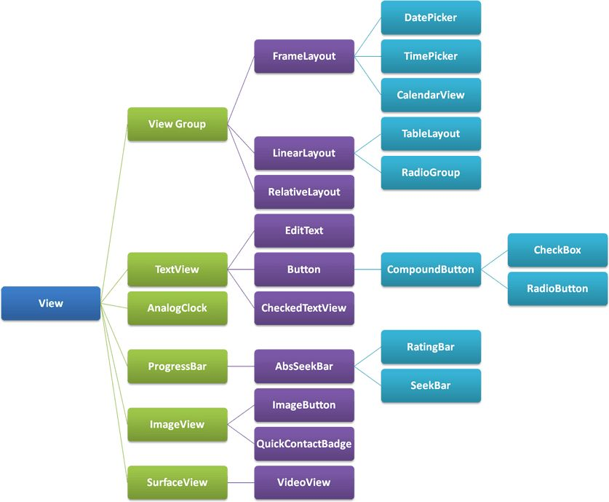
4 Android的图形界面元素

Slide 17
4 事件驱动
Android事件驱动的处理步骤也和Swing GUI的相同，步骤如下：
创建一个事件监听器；
在相应的组件上注册监听器；
在事件处理方法中编写事件处理代码

Slide 18
5 Eclipse下的Android开发
（1）下载Android SDK
（2）安装Eclipse
（3）配置Eclipse的Android SDK环境
（4）创建AVD
（5）创建Android应用程序
（6）编写Android程序
（7）运行Android应用程序

Slide 19
6 常用Android控件
Android控件，包括
文本框（TextView）
编辑框（EditText）
复选框（CheckBox）
单选框（RadioGroup）
下拉列表（Spinner）
Android控件几乎都属于View类，定义在android.widget包中

Slide 20
练习
（1）一个使用编辑框、下拉列表、单选框、按钮等多种控件实现的公司职员登记表界面，在用户输入相关信息后，跳转到新界面中输出所录入的信息

Slide 21
总结
1
熟悉Android系统架构
2
了解Android应用程序组件
3
理解Android的图形界面元素
4
掌握Eclipse下的Android开发

Slide 22
人物传记：姚期智
2000年图灵奖获得者：姚期智
姚期智1946年平安夜出生于上海，幼年随父母移居台湾。1967年，他毕业于台湾大学，之后赴美国深造。1972年获哈佛大学物理学博士学位，1975年获伊利诺大学香槟分校计算机科学博士学位。之后，他曾先后在麻省理工学院(1975—1976)、斯坦福大学(1976—1981，1983—1986)、加州大学伯克利分校(1981—1983)等美国高等学府从事教学和研究，1986年至2004年任普林斯顿大学计算机科学系教授，从2004年9月至今任清华大学高等研究中心教授。
姚期智获得过美国工业与应用数学学会George Polya奖，美国计算机协会算法与计算理论分会Donald E.Knuth奖等荣誉。2000年，因为姚期智对计算理论，包括伪随机数生成，密码学与通信复杂度的诸多贡献，美国计算机协会(ACM)把该年度的图灵奖授予他。姚期智成为图灵奖创立以来首位获奖的亚裔学者。

